Slide 1


UBND QUẬN LONG BIÊN
TRƯỜNG HCS CỰ KHỐI
BÀI 12:
MÔI TRƯỜNG VÀ TÀI NGUYÊN BIỂN ĐẢO VIỆT NAM

Slide 2
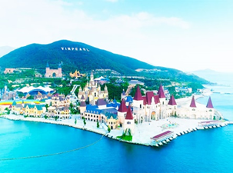
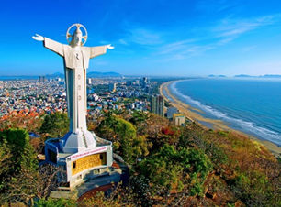
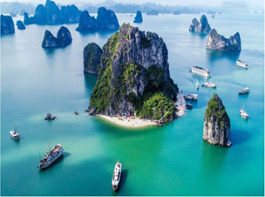
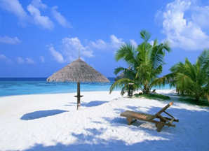
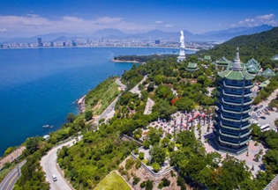
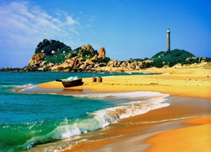
Lưu ý: Nội dung dành cho các lớp không sử dụng phần kịch bản phân vai
TRÒ CHƠI XEM HÌNH ĐOÁN TÊN BÃI BIỂN
1. Nha Trang
2. Vũng Tàu
3. Vịnh Hạ Long
4. Phú Quốc
5. Đà Nẵng
6. Phan Thiết

Slide 3


Slide 4

Nhiệm vụ 1: Hoạt động nhóm tổ (5 phút)
Đọc nội dung kênh chữ mục 1a/SGK/155, hãy:
Nêu đặc điểm môi trường biển đảo Việt Nam?
Đặc điểm môi trường biển đảo Việt Nam
- Môi trường biển là không chia cắt được. Vì vậy, khi một vùng biển bị ô nhiễm sẽ gây thiệt hại cho cả vùng bờ biển, vùng nước và cả các đảo xung quanh.
- Môi trường đảo do có sự biệt lập với đất liền, lại có diện tích nhỏ nên rất nhạy cảm trước tác động của con người, dễ bị suy thoái hơn so với đất liền.

Slide 5
Phiếu đánh giá hoạt động của nhóm
NỘI DUNG ĐÁNH GIÁ | TIÊU CHÍ ĐÁNH GIÁ | ĐIỂM TỐI ĐA | ĐIỂM ĐẠT ĐƯỢC
 |  |  | Nhóm | Nhóm
1. Hình thức báo cáo (2,0 điểm) | Sáng tạo, hấp dẫn, ấn tượng. Bố cục hợp lí. | 2,0
2. Nội dung thuyết trình (5,0 điểm) | Logic, rõ ràng, dễ theo dõi. | 1,0
 | Không có lỗi chính tả, không quá nhiều chữ. | 1,0
 | Thông tin đầy đủ, chính xác. | 3,0
3. Kỹ năng thuyết Trình (2,0 điểm) | Phong thái tự tin. | 0,5
 | Thuyết trình mạch lạc tương tác với người nghe. | 1,0
 | Đúng thời gian quy định. | 0,5
4. Trả lời câu hỏi tương tác của nhóm bạn (1,0 điểm) | Tích cực tương tác với nhóm bạn. | 0,5
 | Câu trả lời chính xác, hợp lý và đưa ra được những dẫn chứng. | 0,5
TỔNG ĐIỂM (10 ĐIỂM) |  | 10

Slide 6
Nhiệm vụ 2: Hoạt động nhóm bàn (10 phút)
CH2: Dựa vào thông tin trong mục 1b/SGK/155, hãy:
+ Trình bày vấn đề bảo vệ môi trường biển đảo Việt Nam?
+ Biện pháp bảo vệ môi trường biển đảo nước ta.
+ Bản thân em là học sinh thì cần phải làm gì để bảo vệ môi trường biển đảo?

Slide 7
Câu 2: Vấn đề bảo vệ môi trường biển đảo Việt Nam:
- Biển đảo có vai trò quan trọng đối với sự phát triển kinh tế - xã hội ở nước ta.
+ Vùng ven biển và hải đảo là nơi cư trú và diễn ra các hoạt động sản xuất của dân cư nước ta.
+ Nhiều hoạt động kinh tế biển đã đóng góp đáng kể vào GDP của đất nước.
+ Hệ thống các đảo tiền tiêu có vị trí rất quan trọng trong sự nghiệp xây dựng và bảo vệ Tổ quốc.
- Chất lượng nước biển:
+ Chất lượng nước biển ven bờ còn khá tốt với hầu hết các chỉ số đặc trưng đều nằm trong giới hạn cho phép.
+ Chất lượng nước biển ven các đảo và cụm đảo khá tốt, kể cả ở các đảo tập trung đông dân cư.
+ Chất lượng nước biển xa bờ đều đạt chuẩn cho phép, tương đối ổn định và ít biến động qua các năm.
- Chất lượng môi trường nước biển có xu hướng giảm do chịu tác động mạnh của các hoạt động phát triển kinh tế - xã hội khu vực ven bờ. Ngoài ra, biến đổi khí hậu và nước biển dâng cũng có tác động xấu tới môi trường biển đảo.

Slide 8

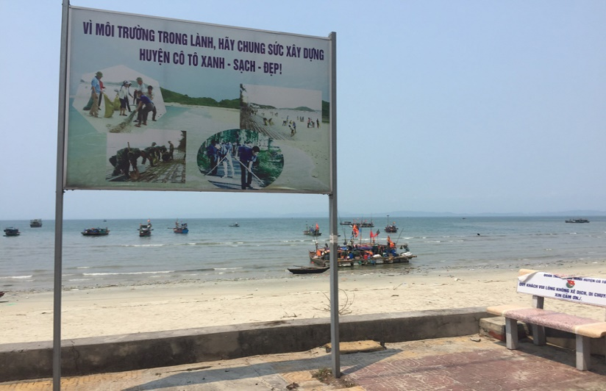
- Để bảo vệ môi trường biển đảo cần kết hợp nhiều giải pháp như:
+ Xây dựng cơ chế chính sách, luật bảo vệ môi trường biển đảo;
+ Áp dụng các thành tựu khoa học công nghệ để kiểm soát và xử lí vấn đề môi trường biển đảo;
+ Tuyên truyền, nâng cao nhận thức của người dân về bảo vệ và cải thiện môi trường biển đảo,...

Slide 9
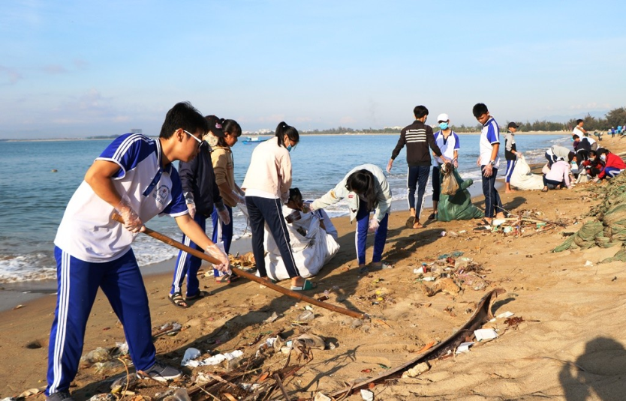
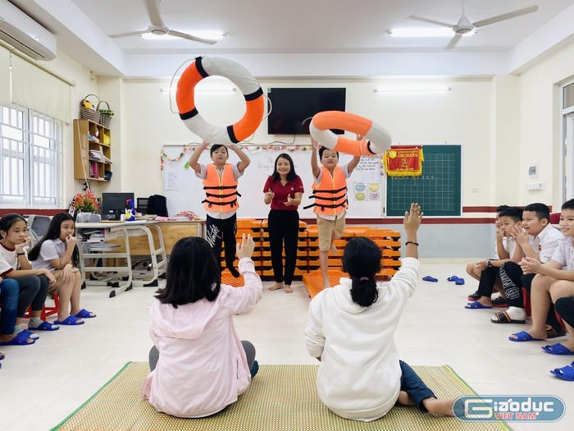
Liên hệ: những hành động mà em có thể làm để góp phần bảo vệ môi trường biển đảo:
- Tham gia các hoạt động làm sạch bờ biển, giữ gìn môi trường sinh thái,... nhằm giảm thiểu sự suy thoái, ô nhiễm môi trường biển và trên các đảo.
- Đấu tranh với các hoạt động khai thác, sử dụng tài nguyên biển đảo trái với quy định của pháp luật.
- Rèn luyện kĩ năng để thích ứng với các thiên tai và sự cố xảy ra trong vùng biển đảo.

Slide 10
Phiếu đánh giá hoạt động của nhóm
NỘI DUNG ĐÁNH GIÁ | TIÊU CHÍ ĐÁNH GIÁ | ĐIỂM TỐI ĐA | ĐIỂM ĐẠT ĐƯỢC
 |  |  | Nhóm | Nhóm
1. Hình thức báo cáo (2,0 điểm) | Sáng tạo, hấp dẫn, ấn tượng. Bố cục hợp lí. | 2,0
2. Nội dung thuyết trình (5,0 điểm) | Logic, rõ ràng, dễ theo dõi. | 1,0
 | Không có lỗi chính tả, không quá nhiều chữ. | 1,0
 | Thông tin đầy đủ, chính xác. | 3,0
3. Kỹ năng thuyết Trình (2,0 điểm) | Phong thái tự tin. | 0,5
 | Thuyết trình mạch lạc tương tác với người nghe. | 1,0
 | Đúng thời gian quy định. | 0,5
4. Trả lời câu hỏi tương tác của nhóm bạn (1,0 điểm) | Tích cực tương tác với nhóm bạn. | 0,5
 | Câu trả lời chính xác, hợp lý và đưa ra được những dẫn chứng. | 0,5
TỔNG ĐIỂM (10 ĐIỂM) |  | 10

Slide 11
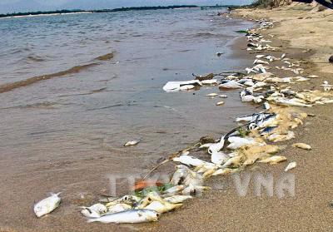
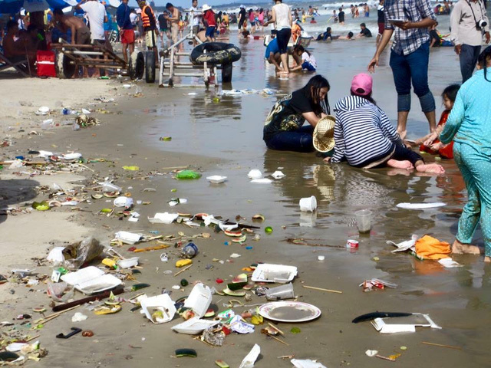
Quan sát hình ảnh cho biết tình trạng ô nhiễm môi trường biển hiện nay? Hậu quả?
- Phá hoại môi trường sống của sinh vật, làm tuyệt chủng một số loại hản sản, sinh vật gần bờ.
- Gây mất mỹ quan, ảnh hưởng lớn đến ngành du lịch.

Slide 12
Phiếu đánh giá hoạt động của nhóm
NỘI DUNG ĐÁNH GIÁ | TIÊU CHÍ ĐÁNH GIÁ | ĐIỂM TỐI ĐA | ĐIỂM ĐẠT ĐƯỢC
 |  |  | Nhóm | Nhóm
1. Hình thức báo cáo (2,0 điểm) | Sáng tạo, hấp dẫn, ấn tượng. Bố cục hợp lí. | 2,0
2. Nội dung thuyết trình (5,0 điểm) | Logic, rõ ràng, dễ theo dõi. | 1,0
 | Không có lỗi chính tả, không quá nhiều chữ. | 1,0
 | Thông tin đầy đủ, chính xác. | 3,0
3. Kỹ năng thuyết Trình (2,0 điểm) | Phong thái tự tin. | 0,5
 | Thuyết trình mạch lạc tương tác với người nghe. | 1,0
 | Đúng thời gian quy định. | 0,5
4. Trả lời câu hỏi tương tác của nhóm bạn (1,0 điểm) | Tích cực tương tác với nhóm bạn. | 0,5
 | Câu trả lời chính xác, hợp lý và đưa ra được những dẫn chứng. | 0,5
TỔNG ĐIỂM (10 ĐIỂM) |  | 10

Slide 13
1. Môi trường biển đảo Việt Nam
a. Đặc điểm môi trường biển đảo
- Môi trường biển là không chia cắt được. Vì vậy, khi một vùng biển bị ô nhiễm sẽ gây thiệt hại cho cả vùng bờ biển, vùng nước và cả các đảo xung quanh.
- Môi trường đảo do có sự biệt lập với đất liền, lại có diện tích nhỏ nên rất nhạy cảm trước tác động của con người, dễ bị suy thoái hơn so với đất liền.
b. Vấn đề bảo vệ môi trường biển đảo Việt Nam
- Xây dựng cơ chế chính sách, luật bảo vệ môi trường biển đảo;
- Áp dụng các thành tựu khoa học công nghệ để kiểm soát và xử lí vấn đề môi trường biển đảo;
- Tuyên truyền, nâng cao nhận thức của người dân về bảo vệ và cải thiện môi trường biển đảo,...

Slide 14
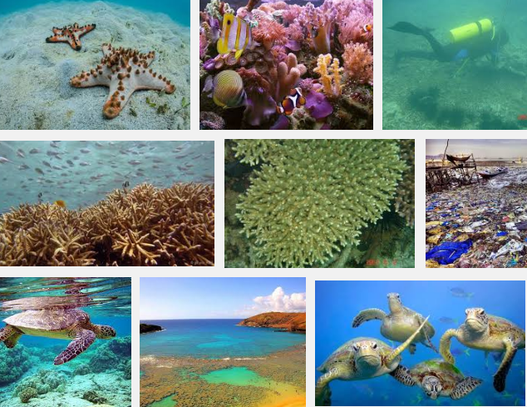
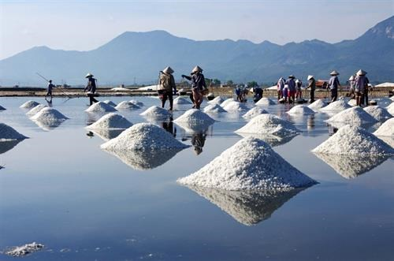
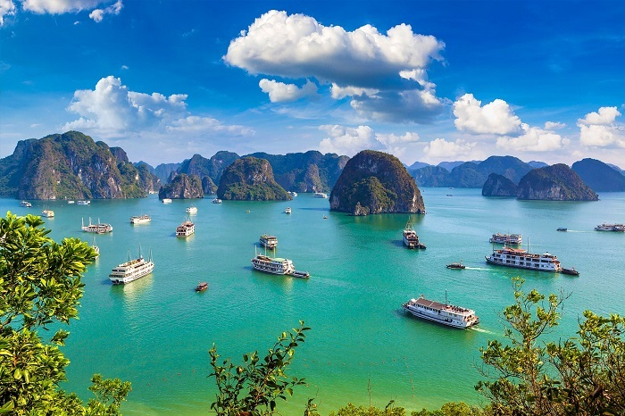
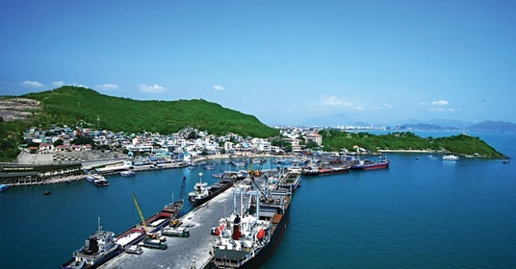
Sinh vật biển nước ta
Sản xuất muối ở Cà Ná (Ninh Thuận)
Du lịch biển ở vịnh Hạ Long
Vịnh Cam Ranh

Slide 15
Nhiệm vụ 1: Hoạt động nhóm bàn (15 phút)
Quan sát hình 12.1, 12.2 kết hợp kênh chữ SGK tr155-156 hãy trình bày các tài nguyên biển và thềm lục địa Việt Nam.
Nhóm 1+2:
CH1: Nêu đặc điểm tài nguyên sinh vật biển nước ta. Vì sao tài nguyên sinh vật biển nước ta phong phú đa dạng?
Nhóm 3+4:
CH2: Dựa vào Atlat địa lí Việt Nam, kể tên các bãi biển đẹp gắn với tên tỉnh ở nước ta. Chứng minh các đảo và quần đảo nước ta có giá trị du lịch rất lớn.
Nhóm 5 + 6:
CH3: Dựa vào Atlat địa lí Việt Nam, Kể tên và xác định nơi phân bố một số mỏ khoáng sản của vùng biển nước ta?Vì sao các tỉnh ven biển Nam Trung Bộ và Nam Bộ lại phát triển mạnh nghề làm muối?
Lưu ý: GV chú ý điều chỉnh đồng hồ bấm giờ chạy 3 lần để đảm bảo thời gian thảo luận của HS

Slide 16
Câu 1:
*Đặc điểm tài nguyên sinh vật biển nước ta:
Tài nguyên sinh vật ở vùng biển Việt Nam phong phú, có tính đa dạng sinh học cao.
- Vùng biển Việt Nam có hơn 2000 loài cá, trong đó có khoảng 110 loài có giá trị kinh tế cao. Ngoài ra, còn có các loài động vật giáp xác, thân mềm, trong đó nhiều loài là thực phẩm được ưa thích, có giá trị dinh dưỡng cao: tôm, mực, hải sâm,...
- Vùng triều ven bờ có nhiều loài rong biển được sử dụng trong công nghiệp thực phẩm và xuất khẩu.
- Năm 2019, vùng biển nước ta có trữ lượng thuỷ sản là 3,87 triệu tấn và khả năng khai thác là gần 1,55 triệu tấn.
* Tài nguyên sinh vật biển nước ta phong phú đa dạng vì:
Do nhiệt độ cao nên sinh vật nhiệt đới phát triển mạnh, đồng thời các dòng biển hoạt động theo mùa mang theo các luồng sinh vật di cư tới.

Slide 17
Câu 2:
* Tên 1 số bãi biển đẹp gắn với tên tỉnh ở nước ta:
Vịnh Hạ Long (Quảng Ninh), Mỹ Khê (Đà Nẵng), Quy Nhơn (Bình Định), Nha Trang (Khánh Hoà), Mũi Né (Bình Thuận), Cát Bà (Hải Phòng), Côn Đảo (Bà Rịa - Vũng Tàu), Phú Quốc (Kiên Giang),...
* Các đảo và quần đảo nước ta có giá trị du lịch rất lớn.
+ Bờ biển dài, có nhiều bãi cát, vịnh, hang động đẹp;
+ nước biển trong xanh, hệ sinh thái biển phong phú
+ khung cảnh thiên nhiên các đảo đa dạng
-> là điều kiện thuận lợi phát triển du lịch biển.

Slide 18
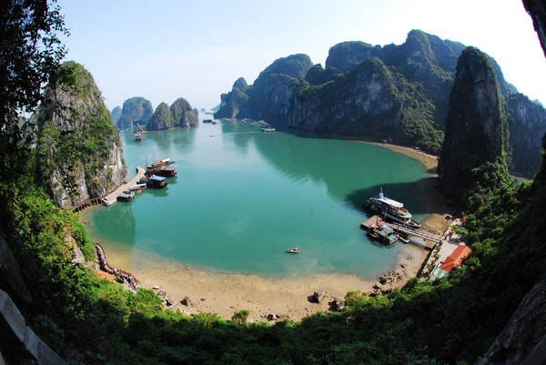
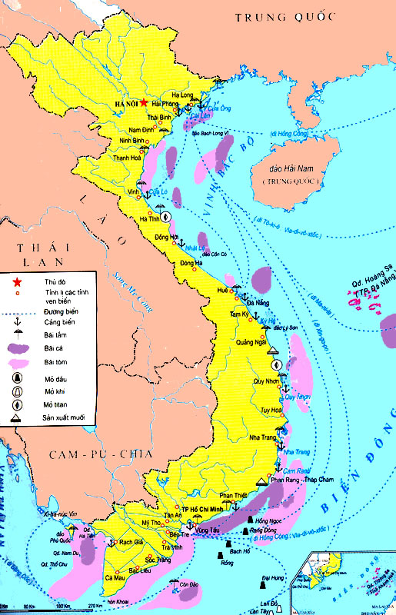

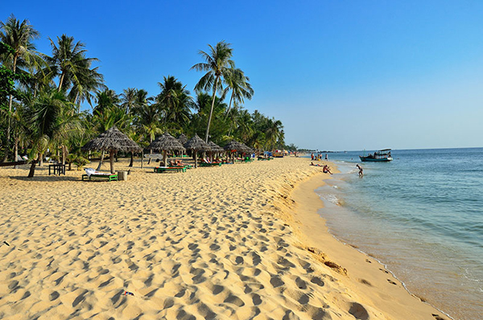


Vònh Haï Long
Ñoàà Sôn
Saàm Sôn
Cöûa Loø
Thieân Caàm
Laêng Coâä
Sa Huyønh
Quy Nhôn
Nha Trang
Muõi Neù
Phuù Quoác
Vuõng Taøu
Coân Ñaûo
Löôïc ñoà tieàm naêng kinh teá bieån

Slide 19
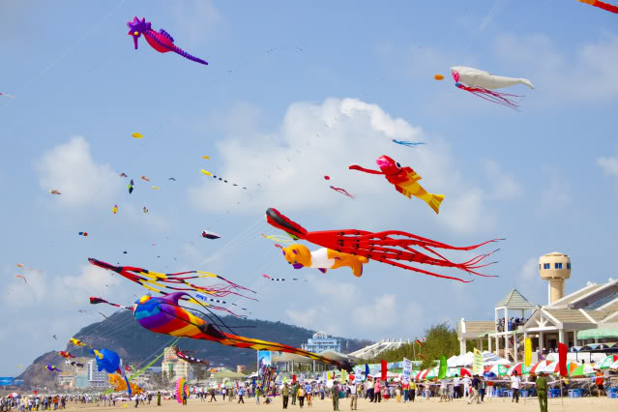
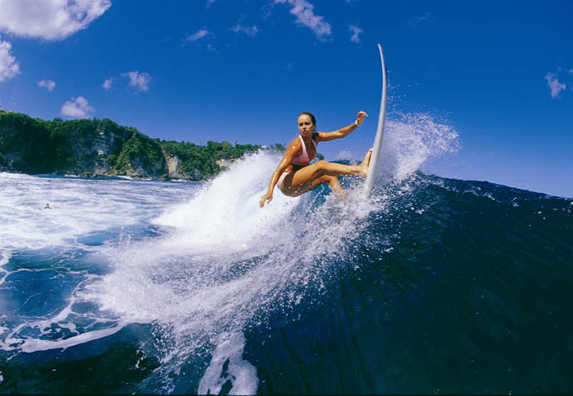
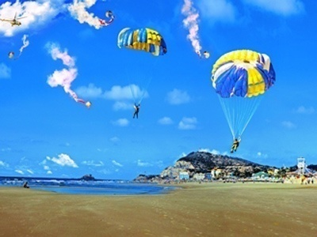
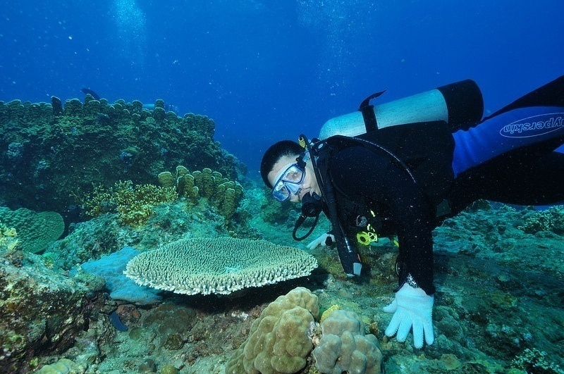
CÁC HOẠT ĐỘNG THỂ THAO TRÊN BIỂN
THẢ DIỀU
LƯỚT VÁN
KHÁM PHÁ ĐẠI DƯƠNG
NHẢY DÙ
19

Slide 20

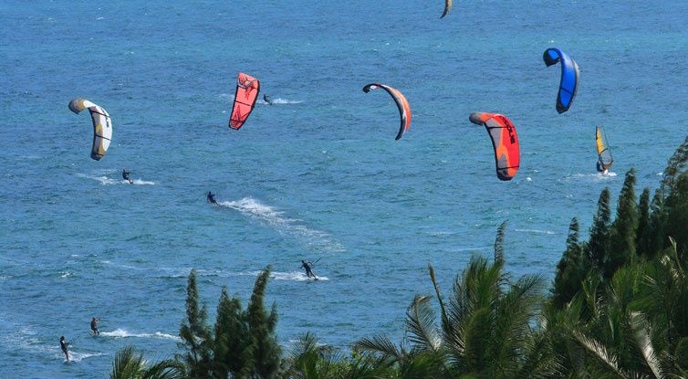
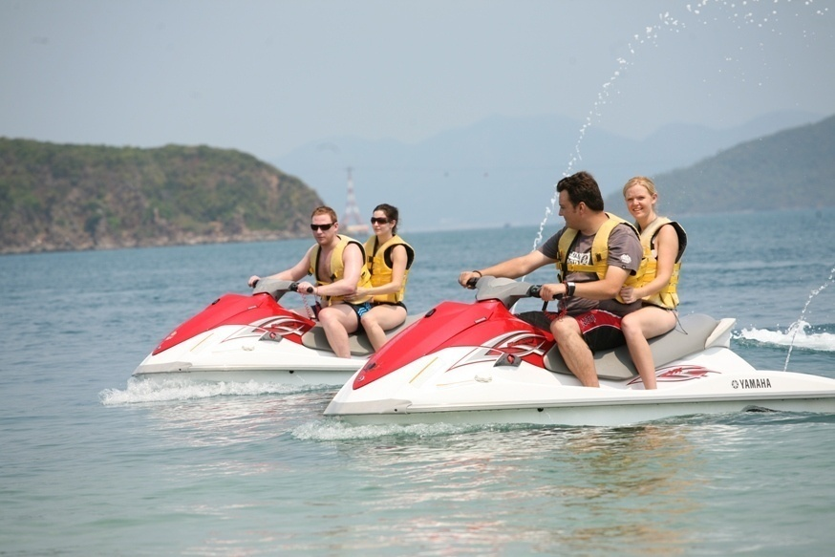
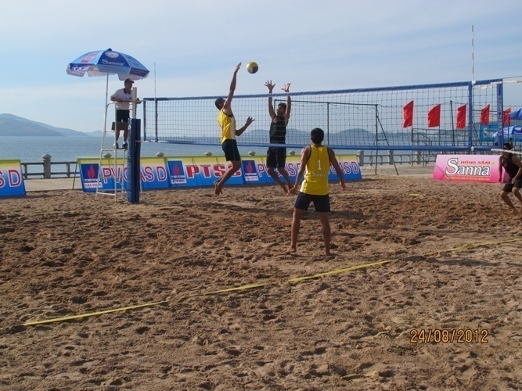
CÁP TREO RA ĐẢO
LƯỚT VÁN DIỀU
LÁI CA NÔ
NHẢY DÙ
BÓNG CHUYỀN
12/4/2025
20

Slide 21
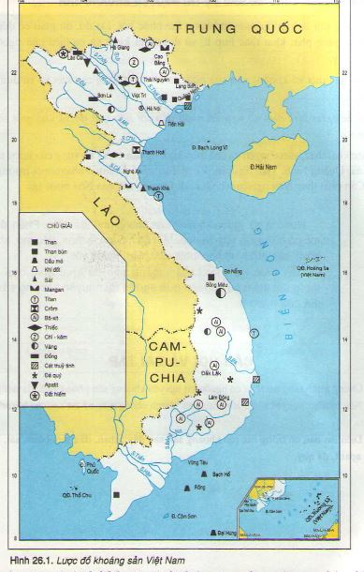
Câu 3:
* Nơi phân bố một số mỏ khoáng sản của vùng biển nước ta.
- Dầu mỏ, khí tự nhiên tập trung ở các bể (bồn trũng) trong vùng thềm lục địa, như các bể Sông Hồng, Phú Khánh, Cửu Long, Nam Côn Sơn, Malay - Thổ Chu, Tư Chính - Vũng Mây, nhóm bể Trường Sa và Hoàng Sa.
- Các khoáng sản khác bao gồm 35 loại khoáng sản, phân bố dọc vùng ven biển, sườn bờ và dưới đáy biển. Trong đó, có giá trị nhất là ti-tan, cát thuỷ tinh, muối,...

Slide 22
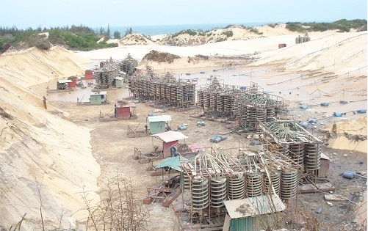
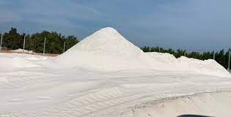

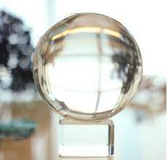
Sản xuất titan oxit
Cát trắng
Thủy tinh, pha lê

Slide 23
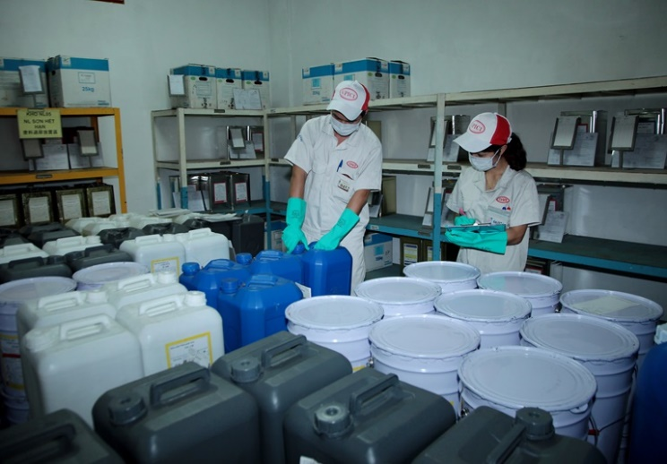
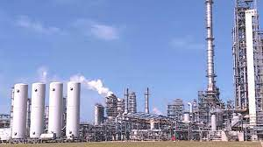
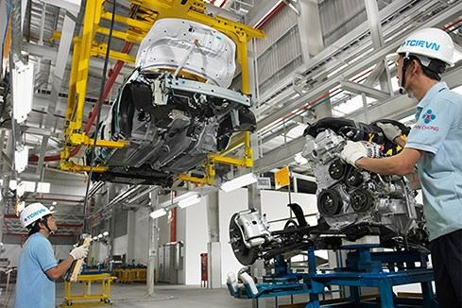
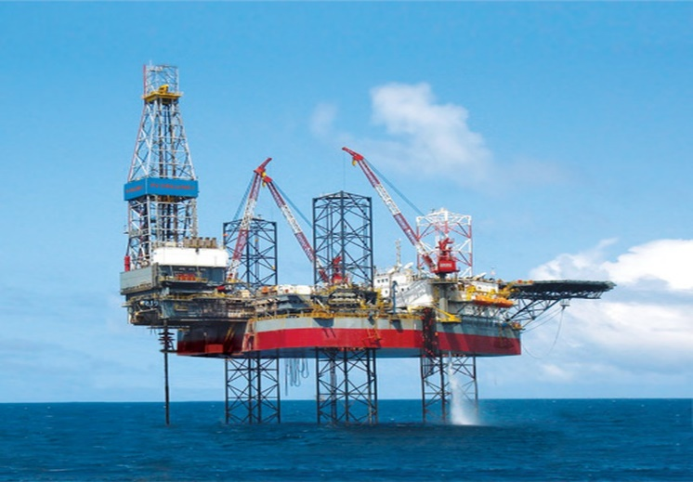
CN hóa chất
Nhà máy lọc khí
CN cơ khí
Giàn khoan trên biển

Slide 24
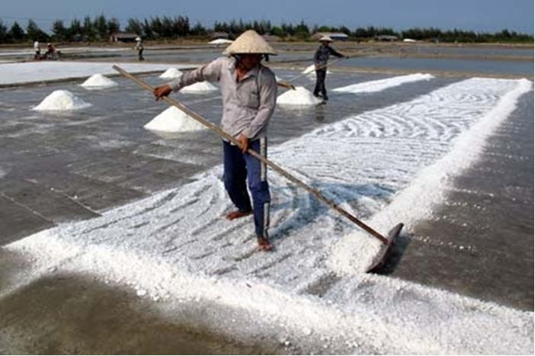
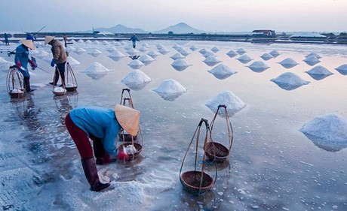
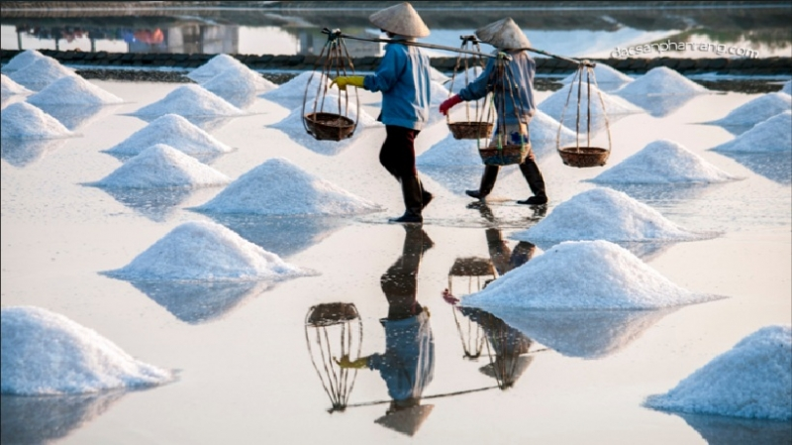
Tại sao nghề làm muối lại phát triển mạnh ở ven biển Đông Nam Bộ?

Slide 25
Nghề muối phát triển ở ven biển Nam Trung Bộ vì:
- Vùng có khí hậu nhiệt đới nắng nóng, nhiệt độ cao quanh năm nên thuận lợi cho quá trình làm muối.
- Ít cửa sông, chủ yếu các con sông ngắn nhỏ nên vùng nước ven biển có độ mặn cao hơn.
- Địa hình ven biển thuận lợi để hình thành các cánh đồng muối.
- Người dân có nhiều kinh nghiệm sản xuất muối.

Slide 26
Phiếu đánh giá hoạt động của nhóm
NỘI DUNG ĐÁNH GIÁ | TIÊU CHÍ ĐÁNH GIÁ | ĐIỂM TỐI ĐA | ĐIỂM ĐẠT ĐƯỢC
 |  |  | Nhóm | Nhóm
1. Hình thức báo cáo (2,0 điểm) | Sáng tạo, hấp dẫn, ấn tượng. Bố cục hợp lí. | 2,0
2. Nội dung thuyết trình (5,0 điểm) | Logic, rõ ràng, dễ theo dõi. | 1,0
 | Không có lỗi chính tả, không quá nhiều chữ. | 1,0
 | Thông tin đầy đủ, chính xác. | 3,0
3. Kỹ năng thuyết Trình (2,0 điểm) | Phong thái tự tin. | 0,5
 | Thuyết trình mạch lạc tương tác với người nghe. | 1,0
 | Đúng thời gian quy định. | 0,5
4. Trả lời câu hỏi tương tác của nhóm bạn (1,0 điểm) | Tích cực tương tác với nhóm bạn. | 0,5
 | Câu trả lời chính xác, hợp lý và đưa ra được những dẫn chứng. | 0,5
TỔNG ĐIỂM (10 ĐIỂM) |  | 10

Slide 27
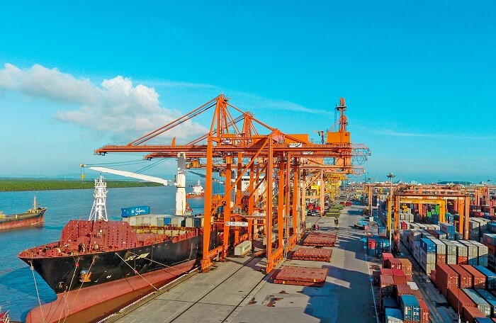
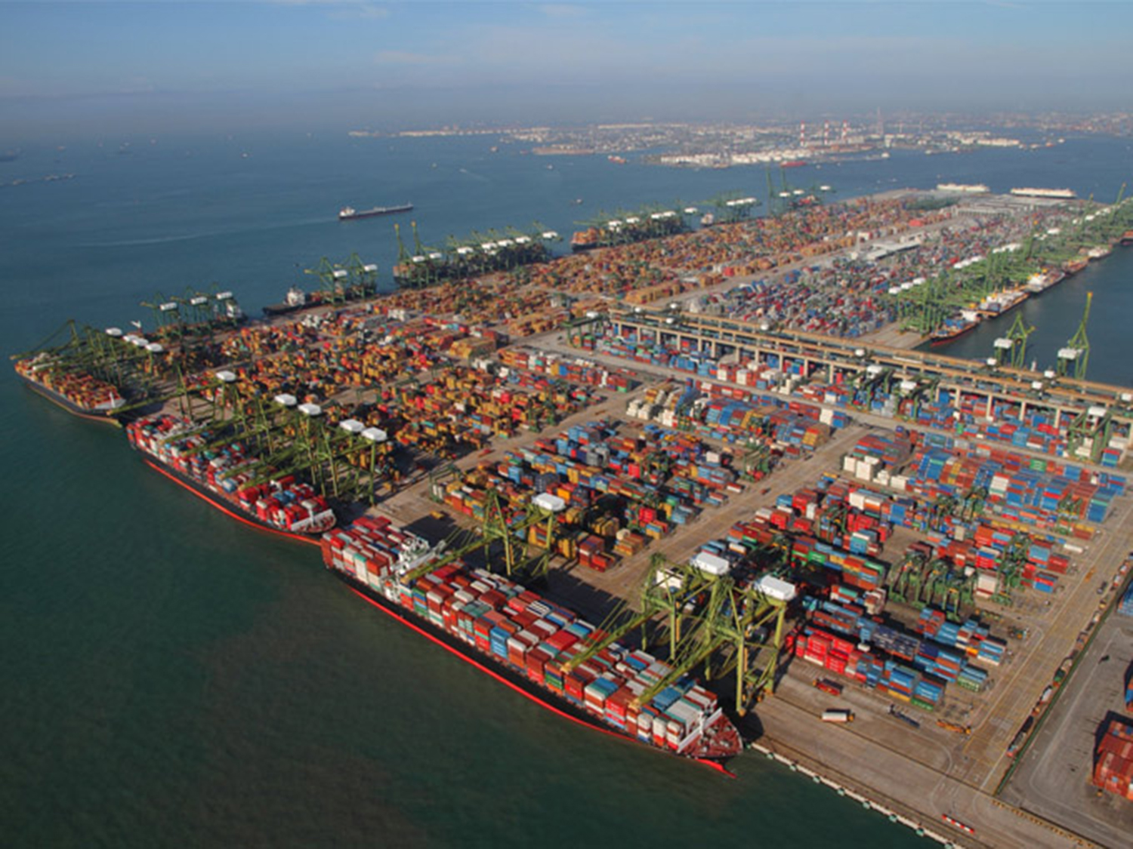
Câu 4:
Những điều kiện thuận lợi để phát triển giao thông vận tải biển ở nước ta:
- Biển ấm quanh năm.
- Gần nhiều tuyến đường biển quốc tế.
- Bờ biển khúc khuỷu, có nhiều vũng vịnh sâu kín gió thuận lợi để xây dựng cảng. VD: cảng Hải Phòng, Cái Lân, Cửa Lò, Vũng Áng, Dung Quất, Quy Nhơn,…
Cảng Hải Phòng
Cảng Vân Phong

Slide 28
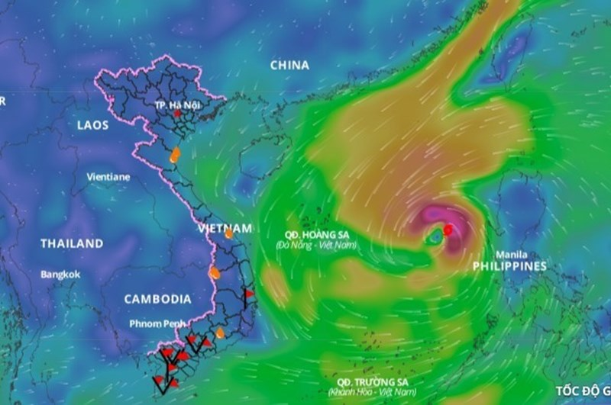
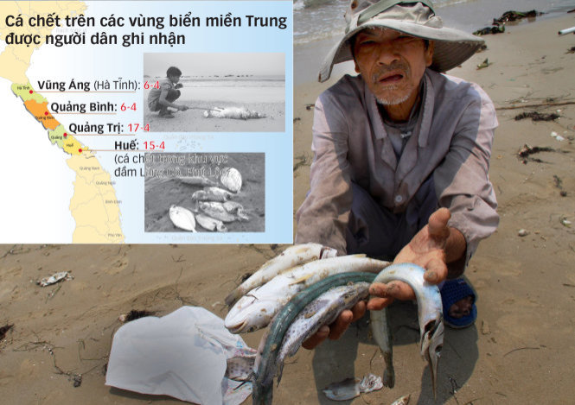
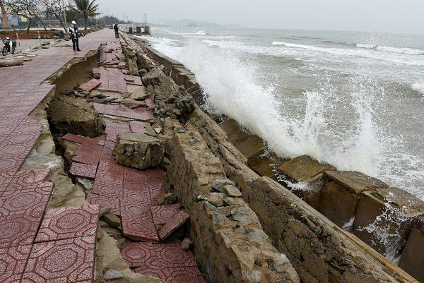
Hạn chế: bão, cạn kiệt tài nguyên, ô nhiễm môi trường biển.

Slide 29
Luyện tập
Nội dung 1: Trò chơi giải cứu đại dương – File đính kèm

Slide 30
Luyện tập
Nội dung 2: Lập sơ đồ thể hiện các tài nguyên ở vùng biển và thềm lục địa Việt Nam.

Slide 31
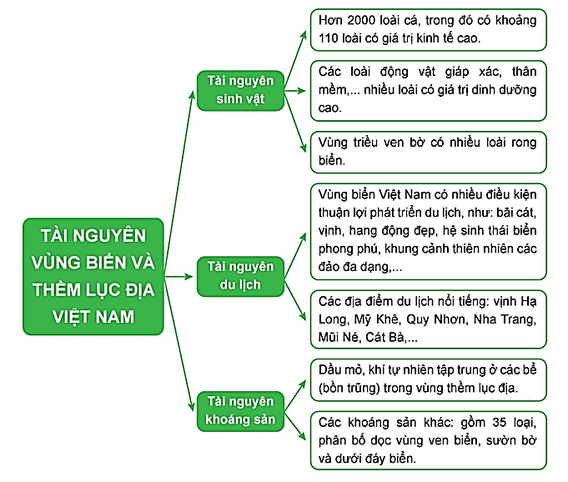

Slide 32






BÀI 12
3
LUYỆN TẬP VÀ VẬN DỤNG
b. Vận dụng
Sưu tầm một số thông tin về môi trường biển đảo Việt Nam.

Slide 33
MÔI TRƯỜNG BIỂN ĐẢO VIỆT NAM
Vùng biển Việt Nam là một phần của Biển Đông, có diện tích khoảng 1 triệu km². Thiên nhiên vùng biển đảo Việt Nam có sự phân hóa đa dạng và giàu tiềm năng, có thể giúp nước ta hiệ n thực được mục tiêu “trở thành quốc gia mạnh về biển”. Tuy nhiên, trong những năm qua, môi trường biển Việt Nam đang có xu hướng suy giảm về chất lượng: nhiều vùng cửa sông ven biển đã bị ô nhiễm; vẫn còn tình trạng xả thải ra biển chưa qua xử lí; các hệ sinh thái biển đang bị khai thác quá mức, thiếu tính bền vững dẫn đến tình trạng suy giảm đa dạng sinh học,... Nguyên nhân chính dẫn đến ô nhiễm biển là do: hoạt động khai thác, phát triển kinh tế - xã hội của con người; thể chế, chính sách của nhà nước trong việc bảo vệ môi trường biển còn tồn tại một số bất cập và ý thức của một bộ phận người dân chưa cao. Ô nhiễm môi trường biển dẫn đến những hậu quả rất nghiêm trọng, nó gây hại trực tiếp đến sức khỏe con người và dần làm mất đi những nguồn lợi từ biển như hải sản, du lịch biển. Môi trường biển bị ô nhiễm giảm đi sức hút với khách du lịch. Tràn dầu ảnh hưởng nghiêm trọng đến hệ sinh thái, đặc biệt hệ sinh thái rừng ngập mặn, cổ biển, vùng bãi cát, đầm phá và các rạn san hô. Bảo vệ môi trường biển là trách nhiệm của mỗi người dân trong cộng đồng. Mỗi địa phương cùng đồng hành với cả nước tích cực tham gia vào công cuộc bảo vệ môi trường biển đảo bằng những hành động cụ thể, như: tham gia vào việc tuyên truyền nâng cao nhận thức của cộng đồng địa phương về bảo vệ môi trường biển, đảo; thường xuyên và tích cực tham gia các hoạt động làm sạch bờ biển, làm đẹp cảnh quan, môi trường biển đảo; tích cực tham gia các hoạt động khắc phục và làm giảm nhẹ các thiệt hại do thiên tai gây ra tại địa phương…

